Slide 1
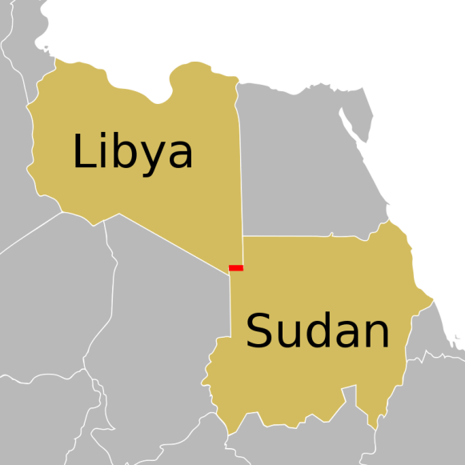
CURRENT OPS
(NC) Possibili ripercussioni del conflitto in SUDAN oltre il confine libico
Il vicino conflitto sudanese preoccupa le Autorità libiche per una possibile destabilizzazione del Paese anche in considerazione dei legami più o meno recenti tra il Generale HAFTAR e il Generale DAGALO. Le Autorità Anti Immigrazione e le Forze di Sicurezza hanno impartito istruzioni per intensificare i pattugliamenti presso i confini con il Sudan.
(NC) Commento
Sulla base delle informazioni disponibili attualmente non si registrano particolari ripercussioni tuttavia come possibili ricadute non si può escludere:
gruppi armati sudanesi potrebbero voler entrare in Libia per evitare scontri armati e/o sfruttare le proprie reti locali per rifornirsi di carburante, armi e munizioni
le attività di gruppi criminali (e.g. traffico droga, carburante, immigrazione clandestina) e di gruppi armati potrebbero essere agevolate in questa situazione di incertezza
un eventuale flusso di sfollati sudanesi verso la Libia avrebbe un impatto sul tessuto tribale e sull'economia locale
(NC) Confine LIBIA-SUDAN

Slide 2
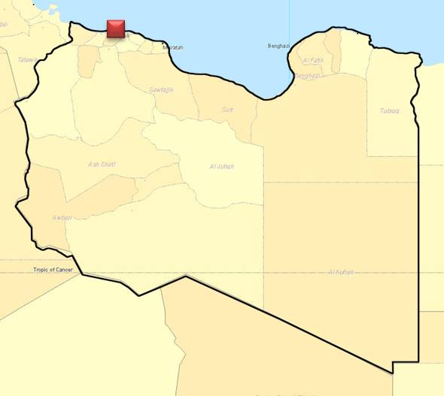
CURRENT OPS
(NC) Arresto personale della Società di Sicurezza GARDAWORLD
Il 7 aprile nei pressi dell’Aeroporto Internazionale di Mitiga 7 dipendenti (4 cittadini libici, 3 guardie armate di nazionalità rumena e croata) della società di sicurezza “GardaWorld” (sede legale a Montreal-Canada) impiegati per fornire sostegno alla Missione dell’Unione Europea di Assistenza alle frontiere in LIBIA (EUBAM) sono stati fermati dall’Apparato di Deterrenza (unità collegata alla milizia RADA e Pro Governo di Unità Nazionale del Primo Ministro BEIBAH).
(NC) Commento
Sulla base delle informazioni attualmente disponibili il personale di GardaWorld sarebbe accusato di detenzione illegale di armi da fuoco in pubblico e di svolgere attività di sicurezza senza i permessi appropriati. Al momento il personale rumeno e croato risulterebbe in stato di fermo.
L'applicazione più rigorosa dei requisiti nel breve termine potrebbe dare un vantaggio competitivo alle società legate al governo e aumentare i costi della sicurezza privata.
È probabile che le autorità libiche abbiano aumentato i controlli nel settore della sicurezza privata in vista di una possibile crescita degli investimenti esteri nel paese.
Tripoli
(NC) Tripoli: fermo personale della società di sicurezza GardaWorld

